Slide 1
E. 那些脑海里最珍贵的
E_Space

Slide 2
题目大意
规则，是用来打破的
给一个回合制战斗的规则，要求输出战斗过程中的一些关键信息

Slide 3
正解
模拟即可
可以考虑把武器特殊攻击的机制和受到伤害的机制封装清楚
由于数值精度不是太高，可以直接用 long double
注意取整时要加eps
标程是用int128精度的科学计数法写的，可以保证数据精确
时间限制很宽松，可以使用各种大常数写法

Slide 4
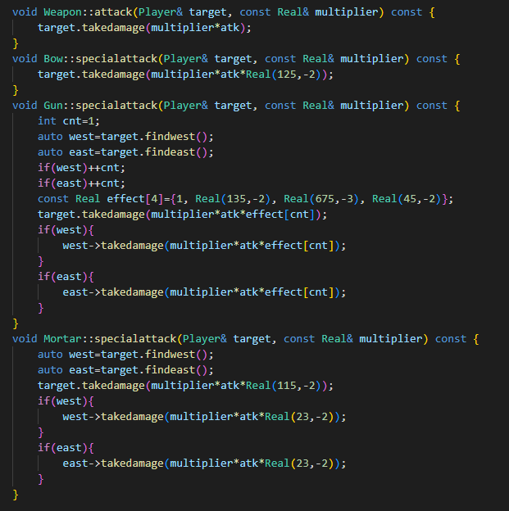
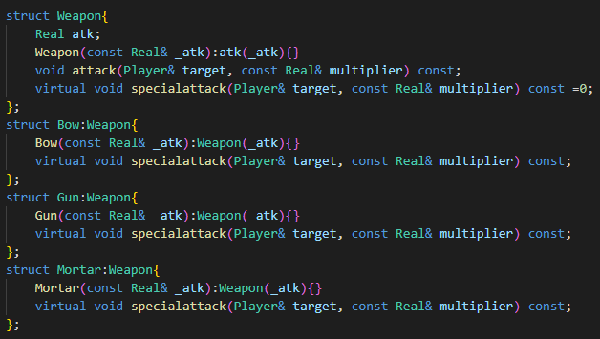
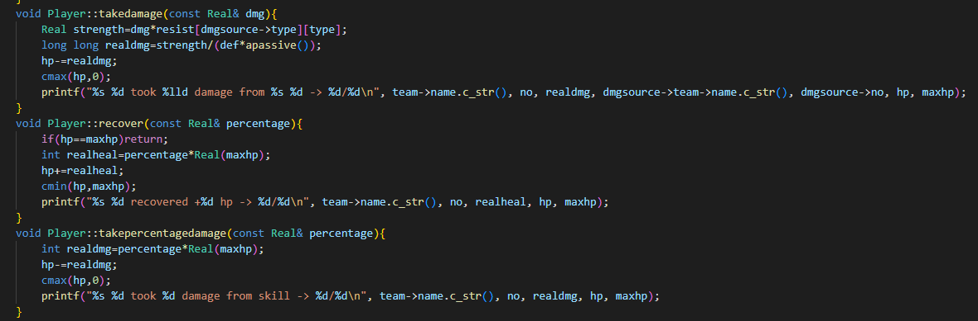
代码片段

